Slide 1
Мастер – класс для детей
«Приготовление глазуньи»
Макарова Ирина Михайловна

Slide 2
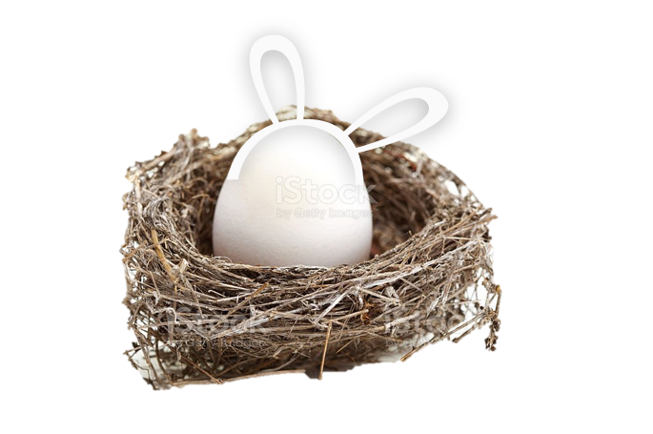
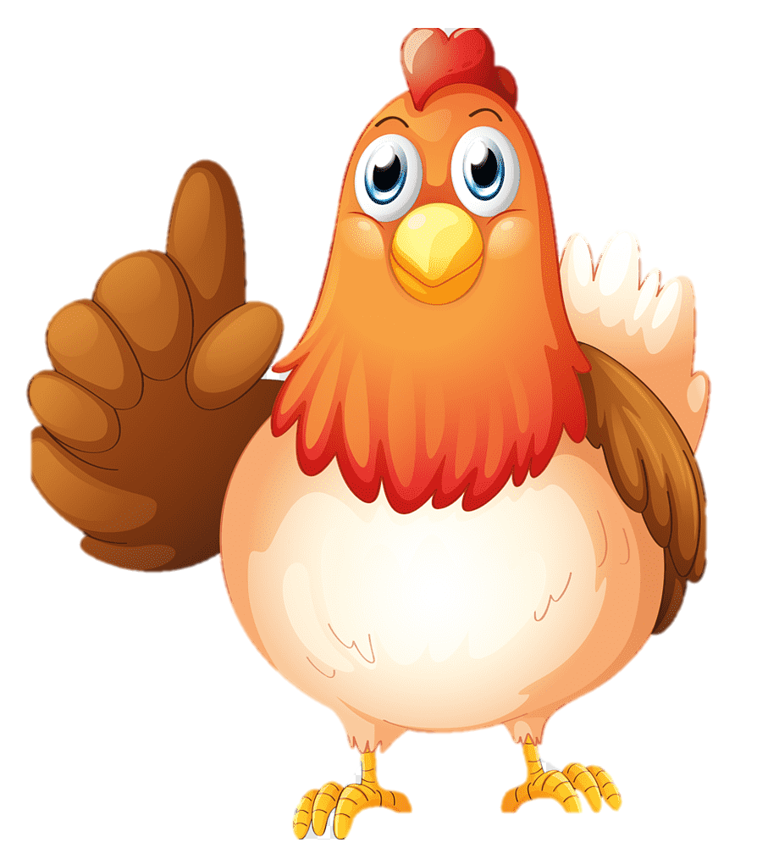
Маленькое, кругленькое, беленькое, разобьешь - никакой столяр не склеит
Яйцо

Slide 3
Готовим яйца разными способами
Яйца вкрутую
Яйца всмятку
Омлет
Глазунья
Гоголь – мологоль
Яйца пашот

Slide 4
Глазунья-одно из самых популярных блюд из яиц
СОВЕТЫ ОТ КУРОЧКИ РЯБЫ

Slide 5
Яйца готовить просто и легко!
Определите яйца на свежесть.
Хорошо помойте яйца под проточной водой.. Дайте им обсохнуть .
На сковороду налейте немного растительного масла.
Прогрейте сковороду 1 минуту.
Вбейте яйца и сразу же убавьте огонь до минимума!
Не накрывайте сковороду.
Определите готовность по белку, он должен быть белого цвета

Slide 6
Ну, что приготовим?

Slide 7
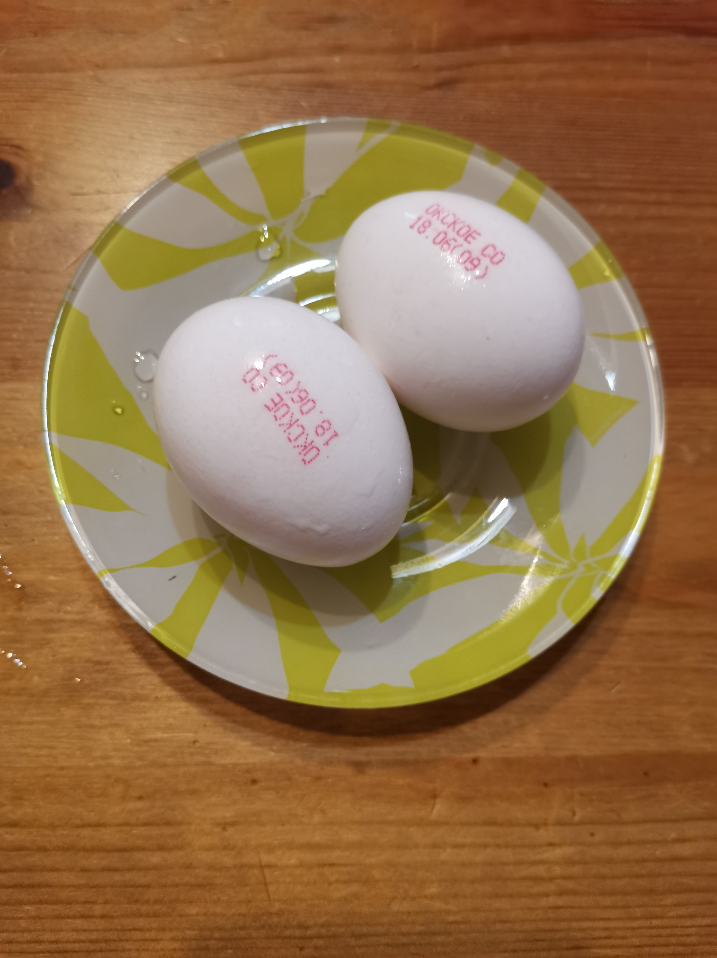
Берем 2 яйца.
Моем яйца под проточной водой.

Slide 8
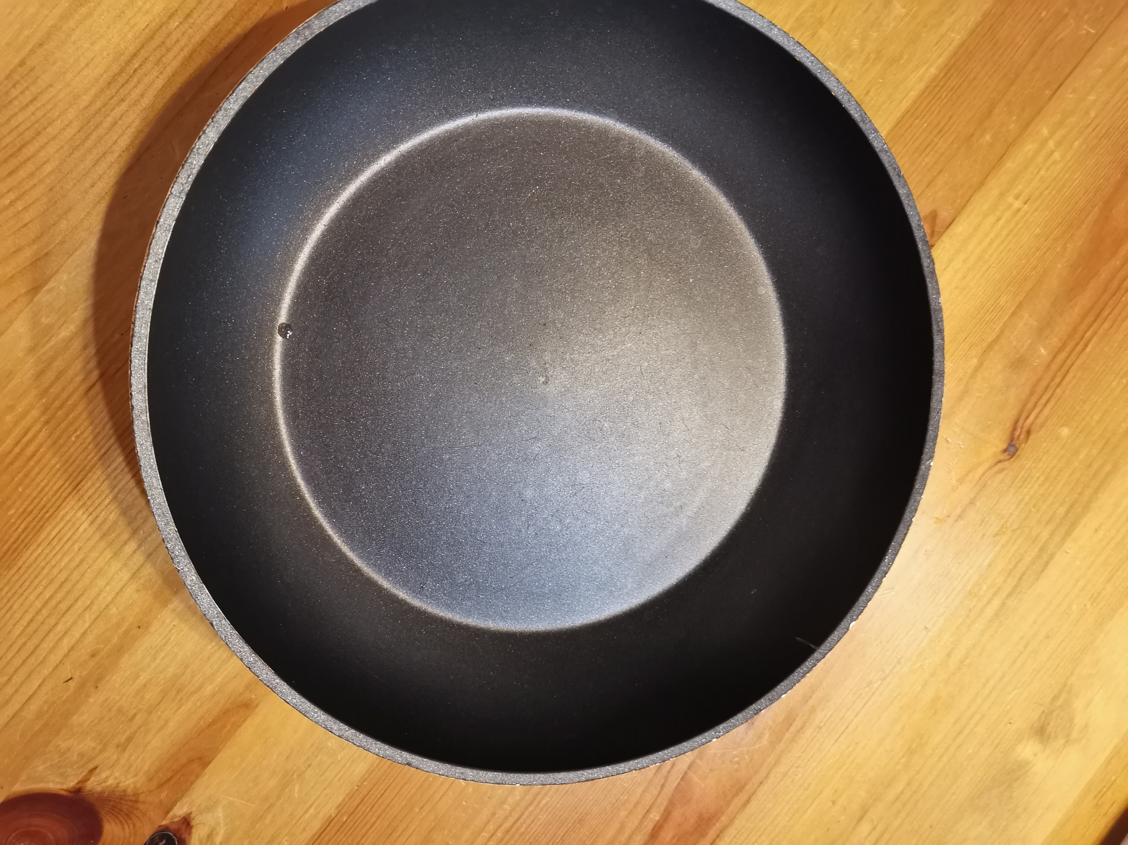
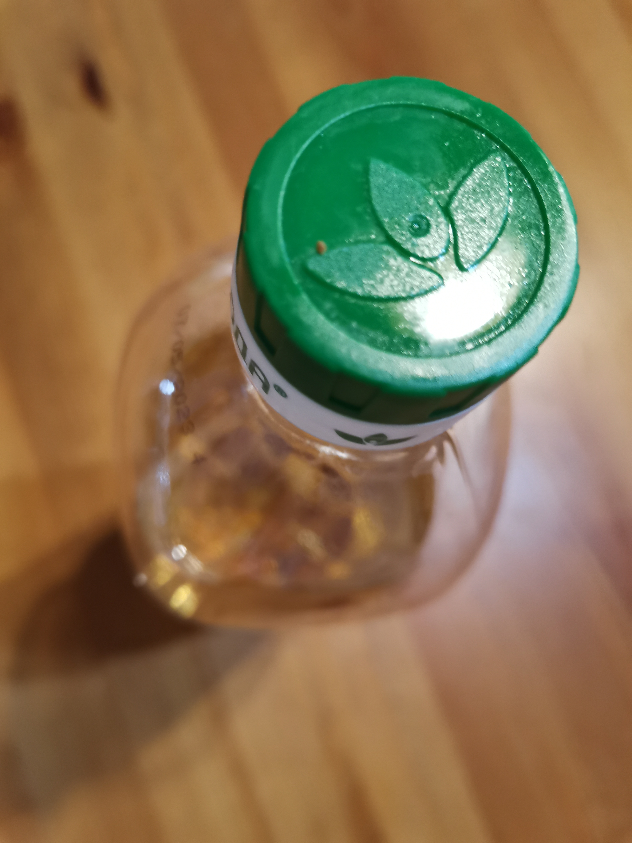
Достаем любимую сковороду и растительное масло

Slide 9
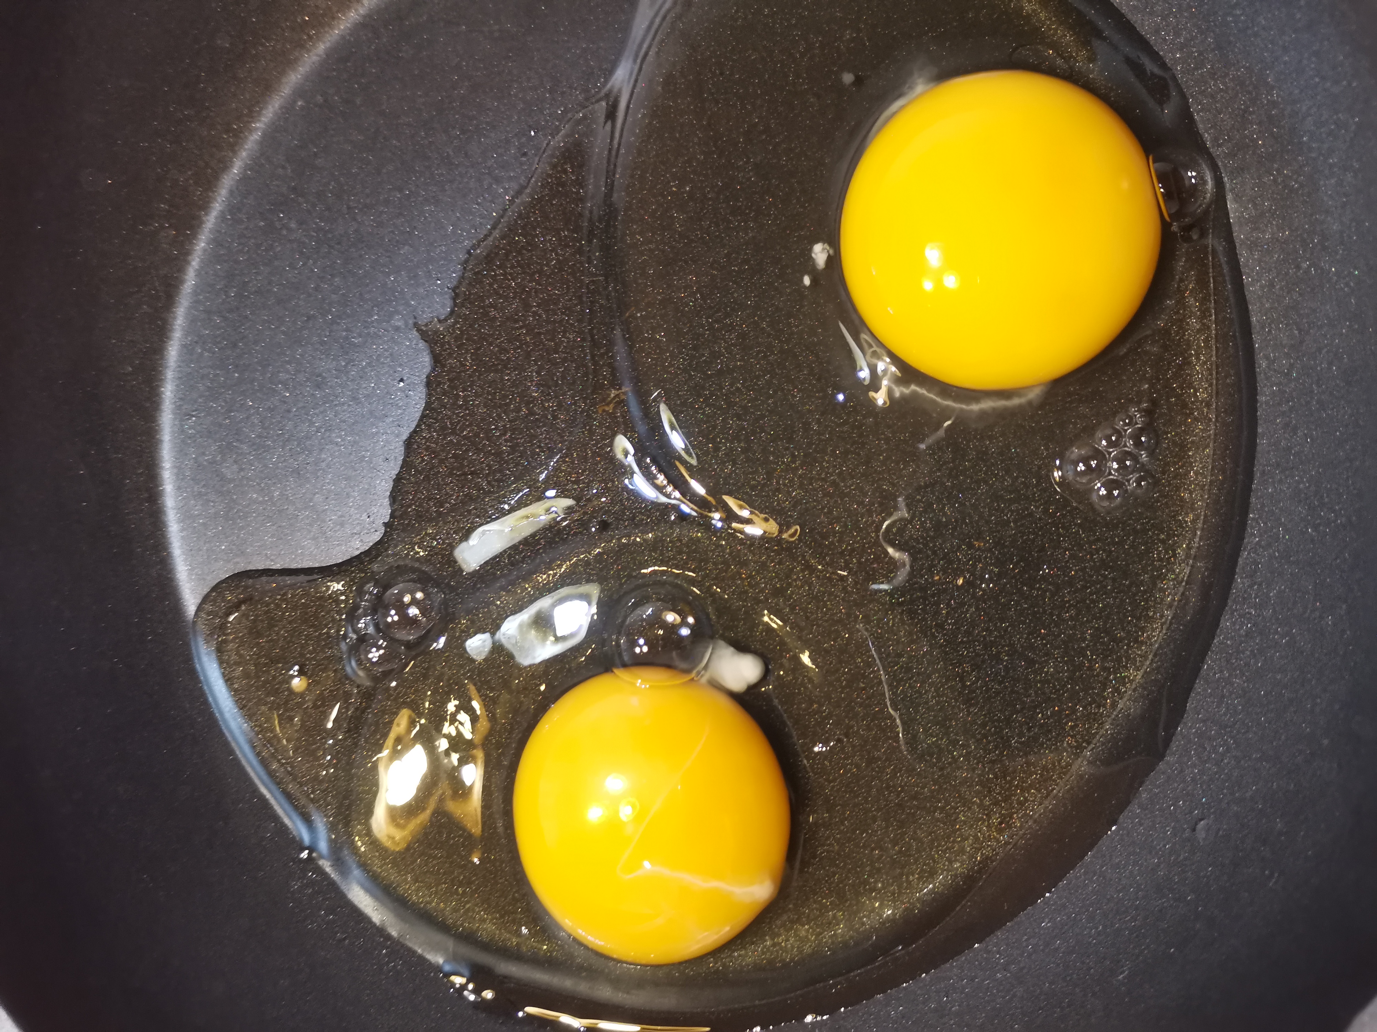
Ставим сковороду на огонь и аккуратно разбиваем яйца.
Определяем готовность по белку, он должен быть белого цвета

Slide 10
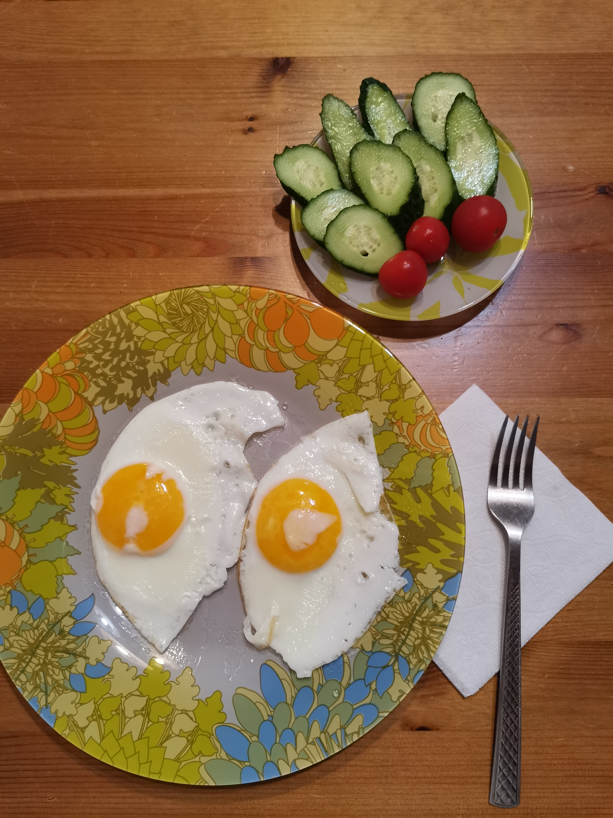
Выкладываем глазунью на тарелку

Slide 11
Ребята, приятного аппетита!

